Slide 1
MULTI-CUT REBAR(6)
Advisor : Prof. K.C.Chang
Presenters : You-Ran Nai

Slide 2
RIGOROUS
PROCEDURE
2
3
ETABS9
PYTHON
ETABS2016/SAP
MATLAB
IDA
ETABS DEMAND
MULTI-CUT
NONLINEAR HISTORY ANALYSIS
LINEAR
NON-LINEAR
1
4
EXCEL
VBA
ETABS9
PYTHON
MPA
MMC
APA
FROM EXISTING REBAR
MULTI-MODES PUSHOVER
ENGINEER
SIMPLICITY

Slide 3
RIGOROUS
PROCEDURE
2
3
ETABS9
PYTHON
ETABS2016/SAP
MATLAB
IDA
ETABS DEMAND
MULTI-CUT
NONLINEAR HISTORY ANALYSIS
LINEAR
NON-LINEAR
1
4
EXCEL
VBA
ETABS9
PYTHON
MPA
MMC
APA
FROM EXISTING REBAR
MULTI-MODES PUSHOVER
ENGINEER
SIMPLICITY

Slide 4
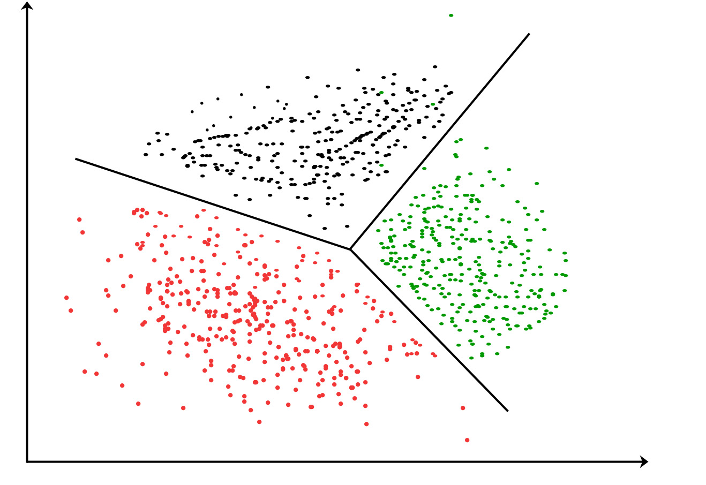
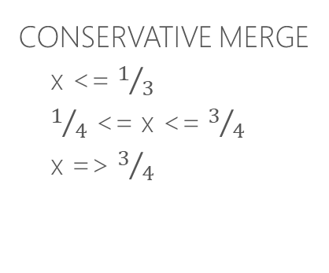
GRAPH
REBAR SIZE & NUM
REBAR LENGTH
STIRRUP SIZE & S
B & D & L
SUPPORT WIDTH
FIRST RUN
SECOND RUN
first calc SIZE & NUM
groupby 一台梁
while any size < max size
calc max SIZE & NUM
groupby a beam
while num > 2 * capacity
UPGRADE SIZE
Calc Ld
CONSERVATIVE MERGE
x <= $1/3$
$1/4$ <= x <= $3/4$
x => $3/4$
OPTIMIZATION ALGORITHM
Calc Ld
FINISH
OPTIMIZATION ALGORITHM
Notes:
程式碼也上升到 5000 多行了
越來越難維護

Slide 5
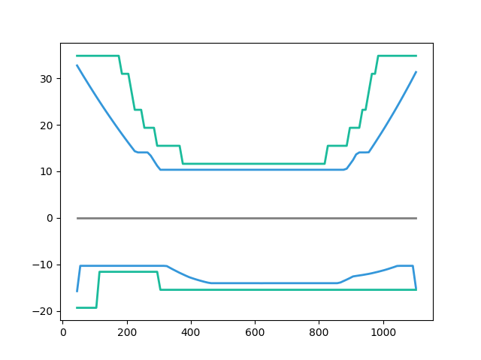
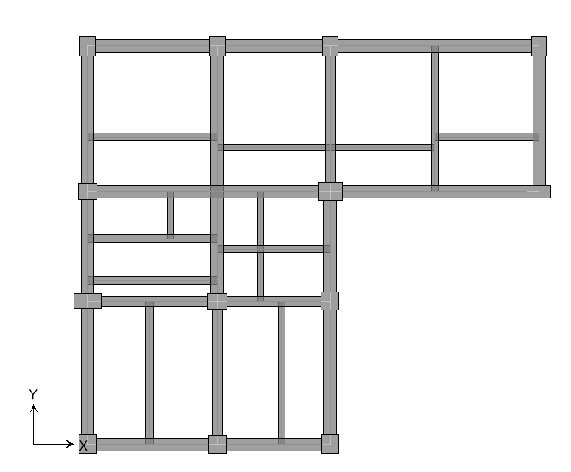
CASE STUDY
ADD DEVELOPMENT LENGTH
14F G2-C2'
ETABS OUTPUT

Slide 6
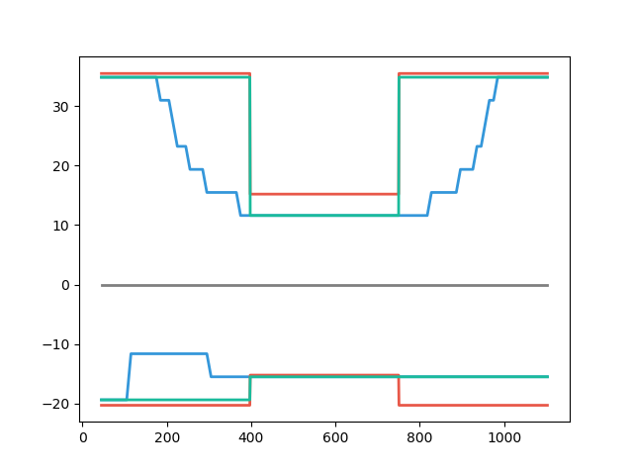
CASE STUDY
RCAD
THEORETICAL OPTIMAL SOLUTION
CONSERVATIVE CUT
CONSERVATIVE CUT
RCAD

Slide 7
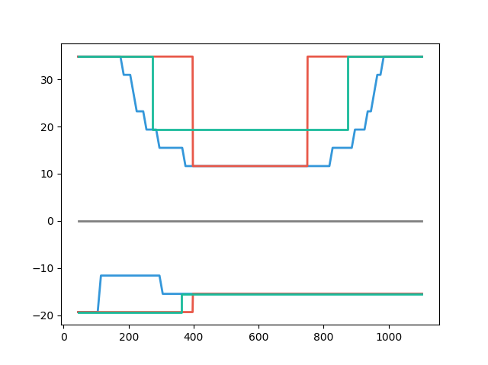
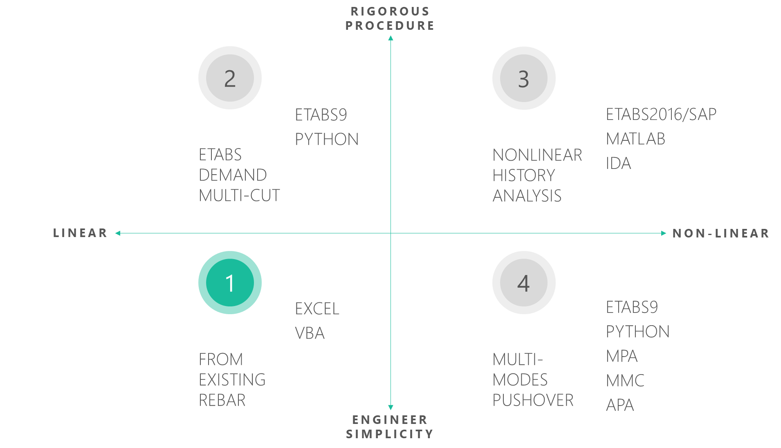
CASE STUDY
CONSERVATIVE CUT
96.2%
CONSERVATIVE CUT
THEORETICAL OPTIMAL SOLUTION
99.2%
FROM EXISTING REBAR

Slide 8
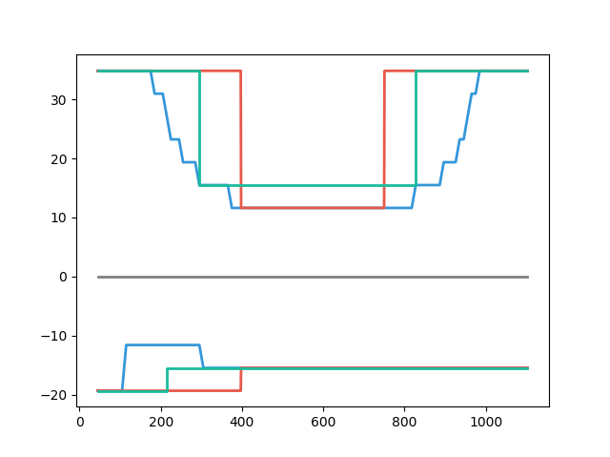
CASE STUDY
CONSERVATIVE CUT
96.2%
92.6%
CONSERVATIVE CUT
LINEAR CUT
THEORETICAL OPTIMAL SOLUTION
99.2%
96.0%
LINEAR CUT

Slide 9
CASE STUDY
CAN BE BETTER
CONSERVATIVE CUT
92.6%
CONSERVATIVE CUT
LINEAR CUT
THEORETICAL OPTIMAL SOLUTION
96.0%
LINEAR CUT

Slide 10
Roadmap
SECOND
MILESTONE
初步
優化結果
非線性
多點斷筋
FIRST
THIRD
彎矩多點斷筋 - 3 點
剪力
雙箍轉單箍

Slide 11
結構工程研討會
Nonlinear History Analysis
Smooth
Hysteretic Model
Time History
Spectrum
容量位移雙反應譜於鋼筋混凝土橋梁耐震性能設計之應用
張國鎮 王柄雄 歐昱辰
高層建築結構物側推分析與動力歷時分析案例研析
柯鎮洋 郭勝光
摩擦單擺隔震系統受脈衝型地震歷時作用之振動台試驗
楊亞衡 林禹辰 張長菁 黃尹男
Notes:
動力歷時 - 關於歷時的選擇
專案的周圍的地震
與反應譜擬和
3 筆最大的 或 7 筆平均的
讓我想到我的論文的方向
應該先照著規範做一次
然後呢
地震擬合的方式 怎樣比較合理

Slide 12
結構工程研討會
Artificial Neural Network
延伸長度
簡算法 精算法
鋼構的 PSERCB
螺紋節鋼筋之直線受拉握裹模型研究
林克強 紀凱甯 邱建國
鋼結構建築物耐震能力初步評估之雲端平台研究與開發
顏志良 盧柏亨 宋裕祺 蔡益超 陳建忠 許家瑋 黃瑞琪
人工智慧震波預估技術研發及其應用於智慧型滾動隔震支承之初步探討
許丁友 汪向榮 黃治華
Notes:
對於一個程式首先要做的絕對不是直接上
目的 => 理論 => 實作
而是要做什麼
以及要達到目標的研究功能
類人經網路的輸入輸出蠻重要的
輸出不一定要直接是結果 可以是重要參數
再用演算法得到解

Slide 13
Polygonal hysteretic model => Smooth hysteretic model
容量位移雙反應譜於鋼筋混凝土橋梁耐震性能設計之應用
張國鎮 王柄雄 歐昱辰

Slide 14
Nonlinear History Analysis
高層建築結構物側推分析與動力歷時分析案例研析
柯鎮洋 郭勝光
Notes:
動力歷時 - 關於歷時的選擇
專案的周圍的地震
與反應譜擬和
3 筆最大的 或 7 筆平均的
讓我想到我的論文的方向
應該先照著規範做一次
然後呢

Slide 15
Time History
Spectrum
摩擦單擺隔震系統受脈衝型地震歷時作用之振動台試驗
楊亞衡 林禹辰 張長菁 黃尹男
Notes:
地震擬和的方式 怎樣比較合理

Slide 16
延伸長度
簡算法 精算法
螺紋節鋼筋之直線受拉握裹模型研究
林克強 紀凱甯 邱建國

Slide 17
鋼構的 PSERCB
鋼結構建築物耐震能力初步評估之雲端平台研究與開發
顏志良 盧柏亨 宋裕祺 蔡益超 陳建忠 許家瑋 黃瑞琪
Notes:
對於一個程式首先要做的絕對不是直接上
目的 => 理論 => 實作
而是要做什麼
以及要達到目標的研究功能

Slide 18
Artificial Neural Network
人工智慧震波預估技術研發及其應用於智慧型滾動隔震支承之初步探討
許丁友 汪向榮 黃治華
Notes:
類人經網路的輸入輸出蠻重要的
輸出不一定要直接是結果 可以是重要參數
再用演算法得到解

